Slide 1
ASPECTOS Y CONSIDERACIONES IMPORTANTES EN EL DISEÑO DEL LABORATORIO.
Norma de calidad para laboratorios
ISO/IEC17025-2000.
Las razones principales por las cuales un laboratorio se acredita son:
Identificar la competencia específica de los laboratorios.
Establecer estándares mínimos de competencia.
Mejorara el cumplimiento de Normas.
Conocer los requerimientos regulatorios.
Asegurar la aceptación de los datos del laboratorio.
La acreditación de un laboratorio es el reconocimiento formal
de que un laboratorio es competente.

Slide 2
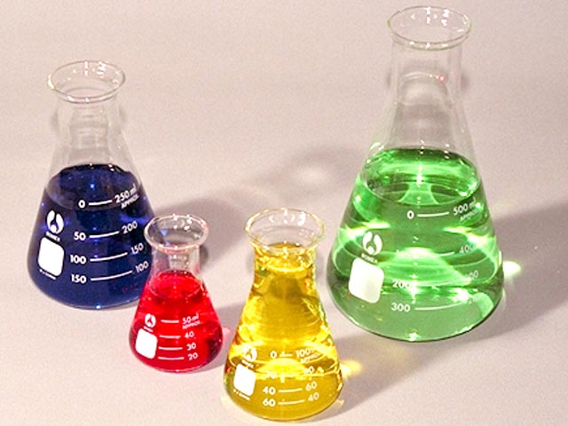
Organización de la Norma ISO 17025
Alcance
Referencia de Normas.
Términos y Definiciones.
Requisitos Administrativos.
Requisitos Técnicos.

Slide 3
“Los puntos bases para obtener una acreditación al momento de realizar la verificación por parte de los auditores siempre serán los Requisitos Administrativos y los Requisitos Técnicos, un ejemplo de las tablas de verificación y valoración utilizadas por auditores de la entidad A2LA (American Association for Laboratory Accreditation) en una acreditación ISO/IEC 17025 “

Slide 4
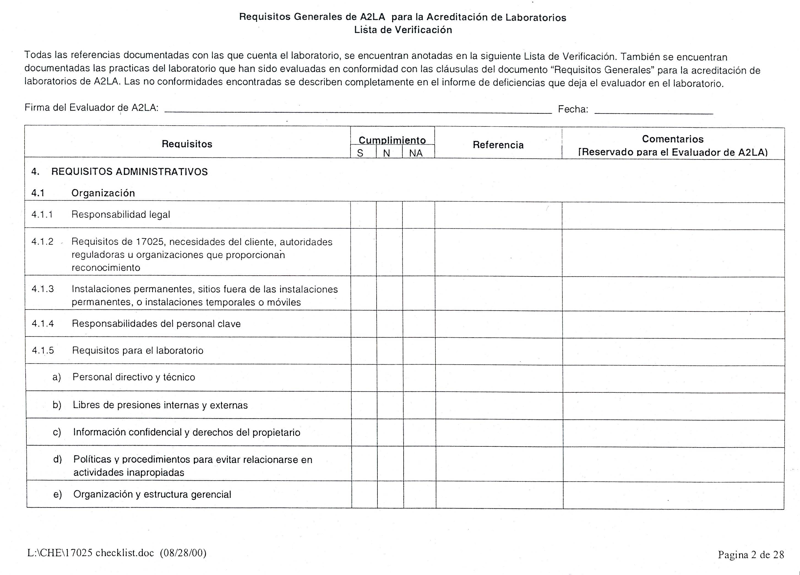

Slide 5
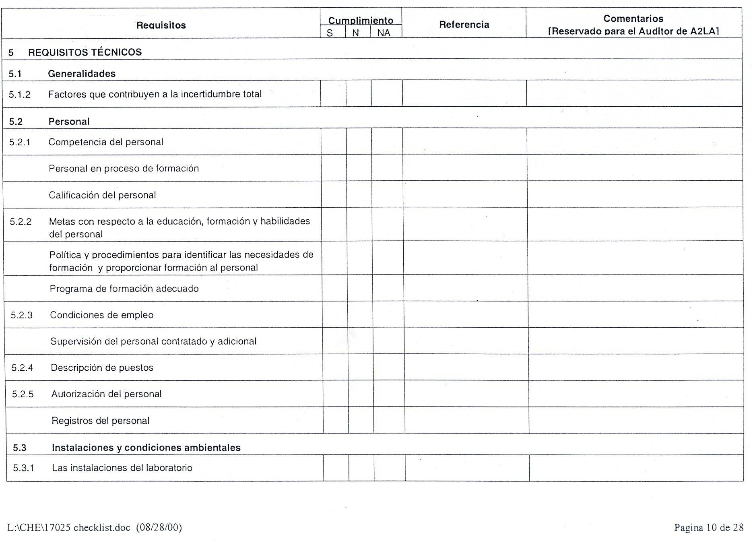

Slide 6
REQUISITOS TÉCNICOS.
Generalidades.
Personal.
Instalaciones y Condiciones Ambientales.
Esterilidad biológica
Polvo
Interferencia electromagnética.
Radiación
Humedad
Suministro eléctrico
Temperatura
Niveles de Ruido y Vibraciones.
Métodos de ensayo y calibración y validación de métodos.

Slide 7
Selección de Métodos.
Métodos desarrollados por el laboratorio.
Métodos No-normalizados.
Validación de métodos.
Estimación de la incertidumbre.
Control de los datos.
Equipos.
Trazabilidad de la Medición.
Muestreo
Manejo de ítems de ensayo.
Aseguramiento de la calidad de los resultados de ensayo.

Slide 8
Informe de Resultados.
Un titulo.
Nombre y dirección del laboratorio
Identificación única del informe del ensayo
Nombre y dirección del cliente.
Identificación del método usado
Fecha de recepción del ítem de ensayo.
Referencia del plan de muestreo
Los resultados del ensayo o la calibración
El (los) nombre(s), función, y firma(s) de la(s) personas que autoricen el informe de ensayo.
Respectivo certificado de calibración del equipo en que se realizo el ensayo.

Slide 9
SEGURIDAD Y PREVENCIÓN DE ACCIDENTES.
RIESGOS ELECTRICOS.
RIESGO MECÁNICO
el movimiento giratorio
el movimiento de vaivén
el movimiento relativo persona-máquina.
RIESGOS POR MANEJO DE QUIMICOS.

Slide 10
NORMAS DE SEGURIDAD A SEGUIR CON
INSTALACIONES ELÉCTRICAS.
Cuando trabaje alrededor de equipos eléctricos, manéjese lentamente
Si cae una herramienta metálica tener precaución al retirarla.
Quitar toda la energía antes de tocarlos.
Nunca toque un equipo eléctrico estando parado sobre pisos metálicos u otra superficie conductoras.
No manejar equipos eléctricos con ropas húmedas.
Utilice personal autorizado e instrumentos apropiados para probar circuitos eléctricos.
No adivine si un circuito descubierto tiene o no corriente.
Use equipo de protección o herramientas aisladas al trabajar cerca de circuitos eléctricos.
No cambiar fusibles de los equipos sin saber de que capacidad son.

Slide 11
Normas de Seguridad para el manejo de los equipos.
TRITURADORA DE RODILLOS.
Activar el control de la botonera únicamente con el reservorio lleno de material y listo para la trituración.
Revisar que nadie se encuentre cerca de los rodillos de trituración.
Presionar el pedal (embrague) lentamente de manera que trituración sea más eficiente y no trabe la maquina.
Se recomienda el uso de guantes de cuero, gafas de seguridad y tapones auditivos de goma.
Usar mascarilla de algodón para evitar afección a las vías respiratorias.
No cargar material al reservorio con el pedal presionado.

Slide 12
SISTEMA MOTRIZ DE RODILLOS PARA
MOLINO DE BOLAS.
Comprobar que el indicador digital se encuentre en 0 rpm mientras se montan los molinos de bolas.
No montar o sacar los molinos, de los rodillos cuando estos estén en movimiento.
Seleccionar una velocidad media de rotación de los rodillos para evitar que salten los molinos.
No acomodar los molinos mientras el sistema este en movimiento, es preferible apagar el sistema y alinear los molinos si es necesario.

Slide 13
MEZCLADOR DE RODILLOS.
El equipo se debe cargar con mientras este apagado, jamás en movimiento ya que puede desprender partículas como proyectiles.
Verificar que nadie este cerca de la botonera de control y acciones el equipo por accidente mientras se esta cargando.
Una vez cargado colocar la tapa acrílica, verificando su correcto aseguramiento.
Para adicionar material o descargar el material del equipo este debe estar apagado.
Se recomienda usar guantes de cuero, gafas protectoras, tapones de caucho y mascarilla de algodón.

Slide 14
TAMIZADORA (RO-TAP)
Colocar los tamices en el equipo cuando este apagado sin exceder el numero limite de tamices recomendado.
Al momento de encender el equipo procurar que nadie este cerca del mismo por lo menos a un metro de distancia.
No interrumpir el funcionamiento del equipo mientras este activado si circular cerca del mismo.
Se recomienda el uso de tapones auditivos.

Slide 15
MEZCLADORA.
Jamás encender el equipo sin que el eje y la hélice se encuentren dentro del recipiente donde se va ha agitar.
Nunca introducir las manos ni objetos metálicos en el recipiente mientras este activado el mezclador.
Procurar seleccionar la velocidad correcta de agitación para no sobrecargar el equipo ocasionando algún accidente del tipo eléctrico.
Se recomienda el uso de gafas de seguridad.

Slide 16
ORGANIZACIÓN DEL MANTENIMIENTO.
Para el caso de lo equipos utilizados en la Sección 1 de molienda, se ha especificado un mantenimiento preventivo semestral por personal especializado para corregir cualquier mal funcionamiento y evitar un el daño permanente del equipo.
Sistema Motriz de Rodillos.
Trituradora de Rodillos.
Mezcladora de Rodillos.
Tamizadora
Mezclador.

Slide 17
En la Sección 2 los mantenimientos y calibraciones deben acogerse a lo dicho en la
norma ISO 17025.
Entre los instrumentos que se deben calibrar una vez al año y mantener siempre su certificado de calibración al día tenemos:
Balanza Analítica.
Balanzas Electrónicas.
Viscosímetro.
Picnómetro.
Espectrofotómetro GENESYS 10
Existen otros instrumentos presentes en el laboratorio que talvez no necesiten ser calibrados, pero si necesiten un mantenimiento preventivo
Horno secador de resistencias.
Autoclave.
Agitador Mecánico.
Mezclador.
Agitador Magnético.
Prensa Hidráulica.
Secador de Lámparas.
Filtro prensa Baroid.
Adicionalmente encontramos otros equipos que requieren un mantenimiento más continuo, como es el caso del:
Destilador de agua.
Filtro desionizante.

